Slide 1
easyMoney: Maximización de Rentabilidad mediante Analítica Predictiva
Estrategia de Marketing Data-Driven para Optimizar Captación y Retención
Grupo 1 - Nuclio Digital School 2025

Slide 2
easyMoney: Crisis de Rentabilidad
Empresa: Plataforma multi-canal de productos financieros (4 años)
Problema crítico: Fondos agotados sin EBITDA positivo
Presión inversores: Lion Global exige rentabilidad AHORA
Cambio estratégico: De captación agresiva → Rentabilización cartera actual
Cifras clave:
• 442,000 clientes activos (Mayo 2019)
• 5 familias de productos
• Desafío: ¿Cómo maximizar ingresos sin invertir en captación masiva?

Slide 3
Metodología: De Datos a Decisiones Comerciales
Los 4 pilares:
1. 📊 EDA + CALIDAD DE DATOS (PowerBI)
Exploración 442K clientes, 17 meses históricos, Dashboard ejecutivo
2. 🎯 PROPENSIÓN DE COMPRA
Modelos predictivos por producto, Priorización de campañas
3. 👥 SEGMENTACIÓN (CLUSTERING)
6 perfiles de cliente, Personalización de mensajes
4. 💰 VALOR DEL CLIENTE
Priorización por margen, ROI de campañas

Slide 4
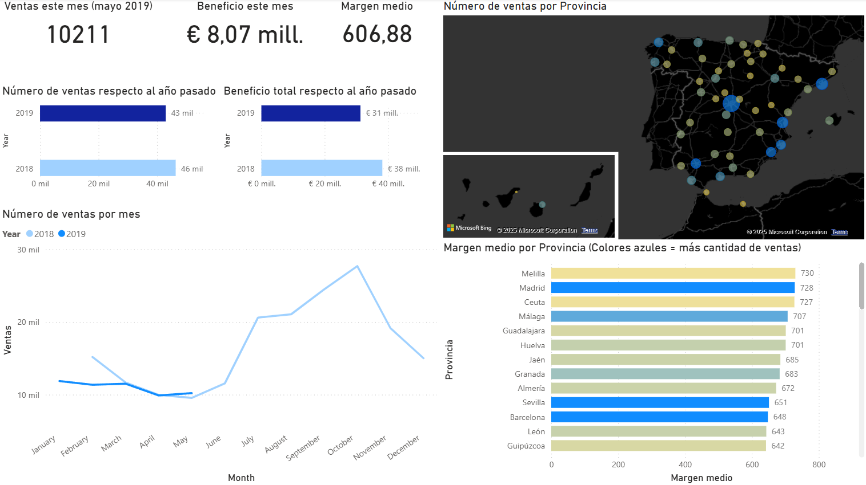
Dashboard Ejecutivo: Monitorización en Tiempo Real
Métricas Mayo 2019:
• 10,211 ventas
• €8.07M beneficio
• €606.88 margen medio
Insights:
• Pico Octubre: 28K ventas
• Caída vs 2018: -3K/mes
• Madrid/Málaga lideran

Slide 5
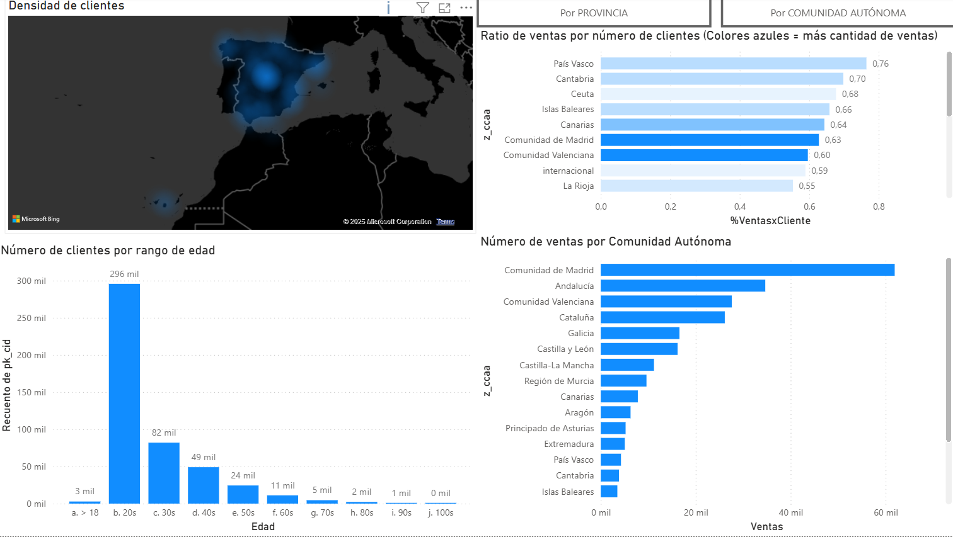
¿Dónde Están Nuestros Mejores Clientes?
Perfil dominante:
• 67% tienen 20-30 años
• 296K clientes millennials
Geografía:
• País Vasco: 0.76 ratio
• Cantabria: 0.70
• Madrid: 0.63
Insight:
Regiones pequeñas convierten mejor

Slide 6
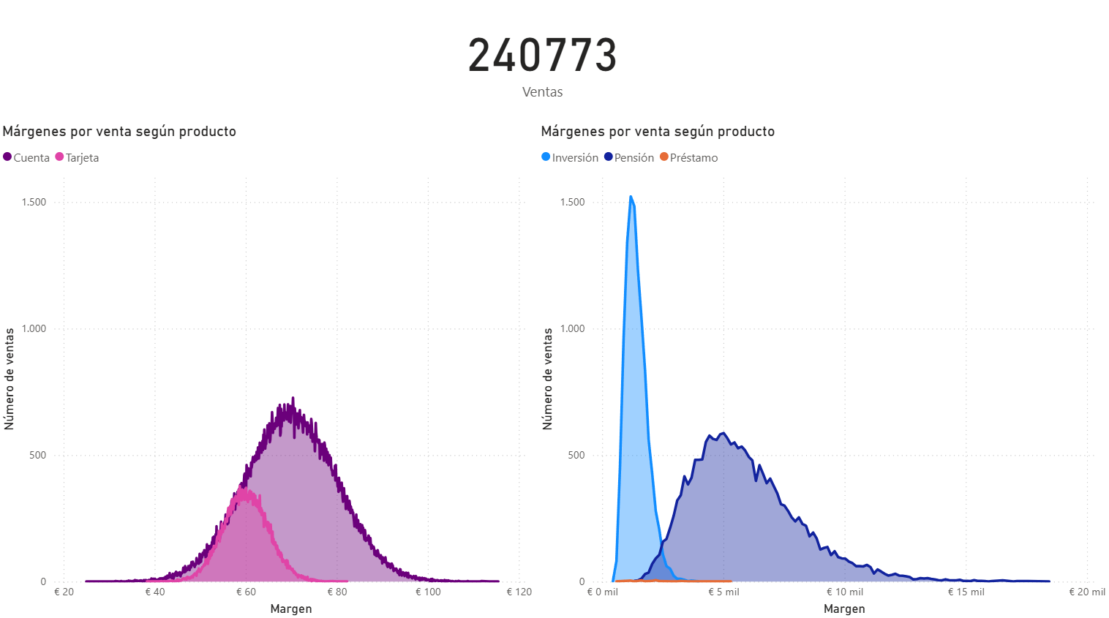
Anatomía de la Rentabilidad por Producto
Dos mundos diferentes:
🔵 BAJO MARGEN (€20-100):
• Cuentas: €40-80
• Tarjetas: €40-80
• Lead generation
🔵 ALTO MARGEN (€1K-15K):
• Inversión: €1K-10K
• Pensión: hasta €15K
• Préstamo: €1K-10K
• Upselling prioritario
Conclusión:
1 venta Pensión = 100-250 ventas Tarjeta

Slide 7
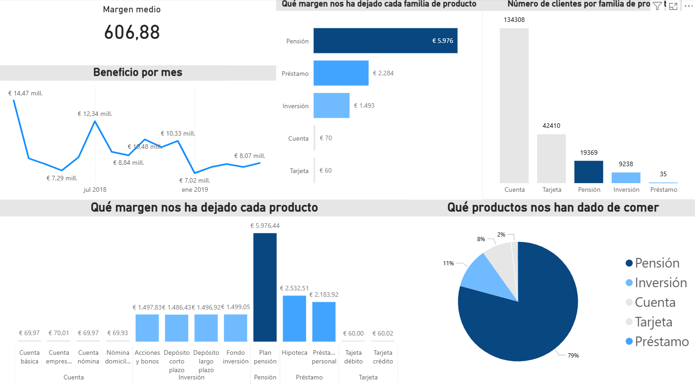
¿Qué Productos Nos Dan De Comer?
🏆 PENSIÓN DOMINA:
• 79% del margen total
• €5,976 margen promedio
• Solo 19,369 clientes (4.4%)
💰 OPORTUNIDAD:
Si subimos penetración a 10%:
• +22,000 conversiones
• +€132M revenue potencial
Decisión estratégica:
Prioridad #1 = Planes de Pensiones

Slide 8
TAREA 2: MODELOS DE PROPENSIÓN
Del 'Spray & Pray' al Marketing de Precisión

Slide 9
Del 'Spray & Pray' al Marketing de Precisión
Problema tradicional:
❌ Campañas masivas a toda la base → Conversión <1%
❌ ROI negativo, saturación, unsubscribes
Solución: Propensión de Compra
✅ Predecir quién comprará ANTES de lanzar campaña
✅ Priorizar clientes con mayor probabilidad
✅ Personalizar mensajes por perfil
✅ Maximizar conversión y ROI
Variables clave: Recencia, Frecuencia, Comportamiento,
Sociodemográficos, Canal de entrada

Slide 10
Tres Modelos, Tres Oportunidades
1. PENSION PLAN (Margen: €6,071/cliente)
Target: 425K clientes elegibles
2. PAYMENT CARD (Margen: €60/cliente)
Target: 440K clientes elegibles
3. INVESTMENT FAMILY (Margen: €1,699/cliente)
Target: 431K clientes elegibles
Técnica: XGBoost (Machine Learning)
Datos: 17 meses históricos (2018-2019)
Métricas: Recall 90-97%, ROC AUC 0.98-0.99

Slide 11
De 442K Clientes a Listas Accionables
Segmentación por propensión (score 0-1):
🔥 TOP (≥0.80): Campaña premium, incentivo alto, contacto directo
🔥 HIGH (0.60-0.80): Campaña estándar, incentivo medio
⚠️ MEDIUM (0.50-0.60): Campaña soft, remarketing
❌ MID-LOW (0.40-0.50): Nurturing, sin inversión
❌ LOW (<0.40): No contactar (coste > beneficio)
PENSION PLAN: 14,403 clientes Top+High (3.4% base)
PAYMENT CARD: 13,891 clientes Top+High
INVESTMENT: 12,184 clientes Top+High

Slide 12
¿Funciona en la Vida Real? SÍ
Validación en datos reales Abril 2019:
Sin modelo (orgánico):
• Base: 85,232 clientes → 146 conversiones
• Tasa conversión: 0.17%
Con modelo (Top+High):
• Base: 13,000 clientes → 502 conversiones
• Tasa conversión: 3.8%
🎯 MEJORA: 22x más conversión (3.8% vs 0.17%)
🎯 Triplica captación mensual con solo 15% contactos
Conversión por producto:
• Pension Plan: 3.8% | Payment Card: 8.9% | Investment: 0.19%

Slide 13
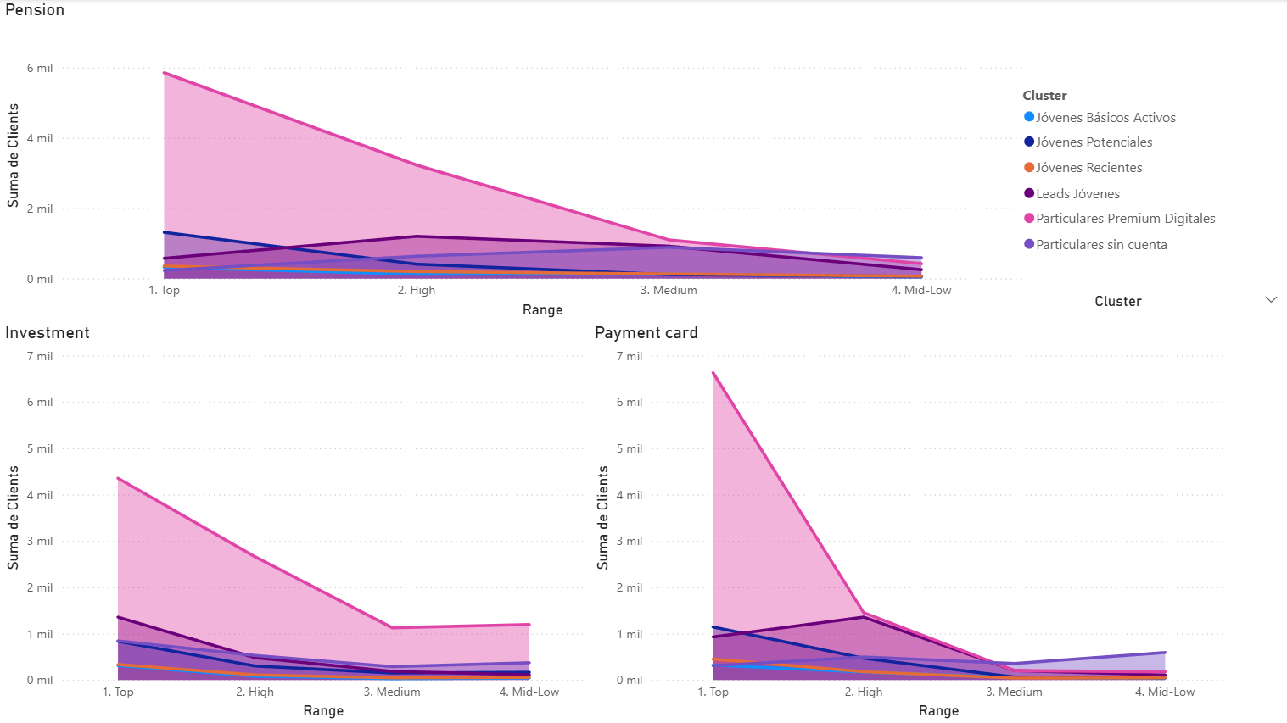
Propensión × Clustering: Hiperpersonalización

Slide 14
TAREA 3: CLUSTERING Y SEGMENTACIÓN
Un Mensaje Para Todos = Mensaje Para Nadie

Slide 15
¿Por Qué Segmentar?
El problema del marketing 'one-size-fits-all':
❌ Mismo mensaje para cliente de 25 y 45 años → Nadie se siente hablado
❌ Oferta genérica a premium y básico → Baja relevancia
Solución: Clustering (Machine Learning No Supervisado)
✅ Agrupar clientes con características similares
✅ Personalizar mensajes por segmento
✅ Optimizar inversión en segmentos rentables
Técnica: PCA (6 componentes) + K-Means (6 clusters)
Variables: Sociodemográficas, Comportamiento, Geográficas, Productos

Slide 16
Los 6 Perfiles de Cliente
1. Particulares Sin Cuenta (10.8% - 47K): Reengagement, bajo valor
2. Particulares Premium Digitales (21.9% - 97K): 🏆 TESORO
Profesionales 25-35, alta propensión Pension+Investment
3. Jóvenes Recientes (16.9% - 75K): Cross-selling rápido
4. Jóvenes Potenciales (25.7% - 114K): Nurturing largo plazo
5. Leads Jóvenes (14.4% - 64K): Bajo coste, esperar maduración
6. Jóvenes Básicos Activos (10.3% - 46K): Alta para Investment

Slide 17
Matriz de Priorización: Propensión × Cluster
🎯 PRIORIDAD MÁXIMA (80% presupuesto):
• Cluster 2: Particulares Premium Digitales
→ Propensión Top Pension+Investment (€6K-1.7K margen)
• Cluster 6: Jóvenes Básicos Activos
→ Propensión High Investment+Tarjeta
⚠️ PRIORIDAD MEDIA (15% presupuesto):
• Cluster 3: Jóvenes Recientes → Cross-selling automatizado
❌ DESCARTAR (0-5% presupuesto):
• Cluster 5: Leads Jóvenes → ROI negativo
• Cluster 1: Particulares Sin Cuenta → Inactivos
Resultado: 80% presupuesto en 32% clientes (Clusters 2+6)

Slide 18
Mismo Producto, Diferente Historia
Ejemplo: Campaña PENSION PLAN
Para 'Particulares Premium Digitales':
• Mensaje: 'Optimiza tu futuro: Plan con ventajas fiscales'
• Tono: Profesional, datos, beneficio fiscal
• Canal: Email ejecutivo + app notification
• Incentivo: Asesoría gratuita personalizada
Para 'Jóvenes Básicos Activos':
• Mensaje: 'Tu yo del futuro te lo agradecerá: 50€/mes'
• Tono: Cercano, aspiracional, simple
• Canal: Push app + Instagram ads
• Incentivo: Bono bienvenida €50
Resultado: Conversion rate 3-5x superior vs campaña genérica

Slide 19
TAREA 4: VALOR DEL CLIENTE Y ESTRATEGIA
El ROI Lo Es Todo

Slide 20
No Se Trata de Vender Más, Sino de Vender Mejor
Ranking productos por margen:
1. Pension Plan: €6,071 → 1 venta = 100 ventas tarjeta
2. Investment: €1,699
3. Payment Card: €60
4. Account: €70
Ejemplo Payment Card:
• 296 conversiones × €60 = €17,760
• Coste campaña: ~€30,000
• ROI: NEGATIVO (-€12,240)
Ejemplo Pension Plan:
• 502 conversiones × €6,071 = €3,047,642
• Coste campaña: ~€320,000
• ROI: +€2,727,642 (851% ROI)
Conclusión: Priorizar brutalmente en productos alto margen

Slide 21
¿Cuánto Podemos Ganar? (Pension Plan)
Base: Conversión 3.8% validada, Margen €6,071/cliente
ESCENARIO 1 - BÁSICO (solo Top):
• 8,629 clientes → 328 conversiones → €1,991,288
• Incremento vs orgánico: +149%
ESCENARIO 2 - MEDIO (Top+High): ⭐ RECOMENDADO
• 14,403 clientes → 547 conversiones → €3,320,837
• Incremento vs orgánico: +315%
ESCENARIO 3 - AMPLIO (Top+High+Medium):
• 17,654 clientes → 671 conversiones → €4,073,641
• Incremento vs orgánico: +409%
Proyección 3 meses: €5.4M - €7.2M revenue
(vs €2.4M orgánico = +€3M - €4.8M incrementales)

Slide 22
Optimización de Canales: No Todos Convierten Igual
Canales de ALTA conversión (Pension Plan):
1. Canal KAT: 22% conversión 🏆 → 40% presupuesto
2. Canal 003: 18% conversión → 25% presupuesto
3. Canal 007: 15% conversión → 20% presupuesto
4. Canal KFC: 12% conversión → 15% presupuesto
Resto de canales: Conversión <5% → ELIMINAR
Resultado concentración:
• Conversión global: 16.75% (vs 6% actual)
• 14,403 clientes × 16.75% = 2,413 conversiones
• Revenue: €14.6M (vs €3.3M sin optimizar)
Optimización de canales puede 4x el revenue sin aumentar budget

Slide 23
¿Qué Hacer con Investment y Payment Card?
INVESTMENT FAMILY:
• Conversión: 0.19% (muy baja)
• Revenue esperado: €40K (escenario Top)
• ROI: Apenas positivo (+€15K, 60%)
• Recomendación: NO priorizar. Reevaluar producto/oferta
PAYMENT CARD:
• Conversión: 8.9% (alta) pero margen bajo €60
• Revenue: €832K (escenario amplio)
• ROI: +€682K (455%) → Positivo pero limitado
• Recomendación: Estrategia secundaria (20% budget)
• Uso: Producto 'anzuelo' para engagement y cross-sell posterior
Conclusión: 60% esfuerzo Pension, 20% Payment Card, 20% infra

Slide 24
Plan de Acción: 3 Meses para Rentabilidad
MES 1 - QUICK WINS:
• Lanzar Pension Plan Escenario Medio (14,403 clientes Top+High)
• Clusters: 70% Premium Digitales + 30% Jóvenes Activos
• Canales: KAT 40%, 003 30%, 007 30%
• Objetivo: 500+ conversiones, €3M revenue
MES 2 - ESCALADO:
• Expandir a Escenario Amplio si Mes 1 exitoso (+3,251 Medium)
• Lanzar Payment Card en Clusters 3+4 (jóvenes)
• Objetivo: 750 conversiones acumuladas, €4.5M revenue
MES 3 - OPTIMIZACIÓN:
• Analizar datos, refinar modelos
• Cross-sell Pension a compradores Payment Card (conversión 15%)
• Establecer proceso repetible mensual
TOTAL 3 MESES: €5.4M-€7.2M (vs €2.4M orgánico)

Slide 25
Entregables Para Marketing - Listo Para Usar
📊 Ficheros de Datos Scored:
• df_pension_plan_scored.csv (423K clientes con propensity_score)
• df_payment_card_scored.csv (393K clientes)
• df_inversion_family_scored.csv (431K clientes)
• Importar directo a CRM/Email platform
📈 Dashboard PowerBI Interactivo:
• Monitorización tiempo real, Filtros por cluster/propensión/geo
📝 Guía de Mensajes Personalizados:
• Templates por Cluster × Producto
🗓️ Calendario de Campañas:
• Timing óptimo, Plan A/B testing
⚙️ Soporte Técnico:
• APIs scoring tiempo real, Reentrenamiento trimestral

Slide 26
De la Crisis a la Rentabilidad en 90 Días
LO QUE HEMOS DEMOSTRADO:
✅ Datos como activo: 442K clientes = €50M+ revenue no realizado
✅ Priorización: Pension (€6K) debe ser 80% del esfuerzo
✅ Segmentación: 80% presupuesto en 32% clientes (Clusters 2+6)
✅ Propensión: 3.8% vs 0.17% orgánico = 22x mejora validada
✅ Canales: 4 estrella con conversión 12-22%, eliminar resto
IMPACTO ESPERADO:
• Revenue incremental: €3M - €4.8M en 90 días
• ROI: 2,500% - 6,000% (Pension Plan)
• Path to profitability: EBITDA positivo Q3 2019
NEXT STEPS:
• Semana 1: Aprobación plan | Semana 2-3: Preparación
• Día 22: LANZAMIENTO Fase 1

Slide 27
¿PREGUNTAS?
Grupo 1 - Nuclio Digital School | dscesp-0525

